Slide 1
Начинающий учитель истории и обществознания города Новосибирска Какой он?
2019 год
Суворова Ирина Николаевна, начальник отдела ПК МКУДПО «ГЦРО», учитель МБОУ СОШ № 85 «Журавушка»

Slide 2
!
Девушки – 56% Юноши – 44%
Работают в школе 1 – ый год – 37,5%
Работают в школе 2 – ой год – 34%
Работают в школе 3 – ий год – 28%
Образование:
НГПУ - 70% НГУ – 1 чел. /3%
КГУ – 4 чел./12% ТГУ – 2 чел. /6% АГПУ – 2 чел. /6%
Новокузнецкий ГПУ – 1чел. /3% Оренбургский ГПУ – 1чел. /3%
Имеют направление подготовки «философия» – 2 чел.
Еще учится – 1 чел./3% Обучаются в магистратуре – 12 чел. /37%

Slide 3
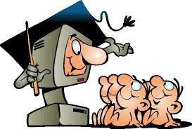
Нагрузка:
18-20 часов – 9%,
21-23 часа – 38%
24-26 часов – 25%
27-30 часов – 19%
Более 30 часов – 3 чел./9%
Ведут предметы помимо истории и обществознания:
ОРКСЭ, ОДНКР, экономику, право, основы финансовой грамотности,
элективные и факультативные курсы
Классное руководство – 62%
5-8 кл. – 70%
10-11 кл. – 12%
4 кл. – 9%
Все – 9%

Slide 4
Имеют наставников - 93%
6% - наставник завуч
3% - наставник директор
Стаж работы наставников
До 10 лет – 3%
10-20 лет - 29%
20-30 лет – 46%
Более 30 лет – 32%
Уровень квалификации наставников:
Высшая кв. кат.- 66%
1 кв. кат. – 22%
СЗД - 12%

Slide 5
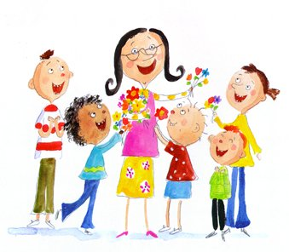
Мы вам очень рады!

